Slide 1
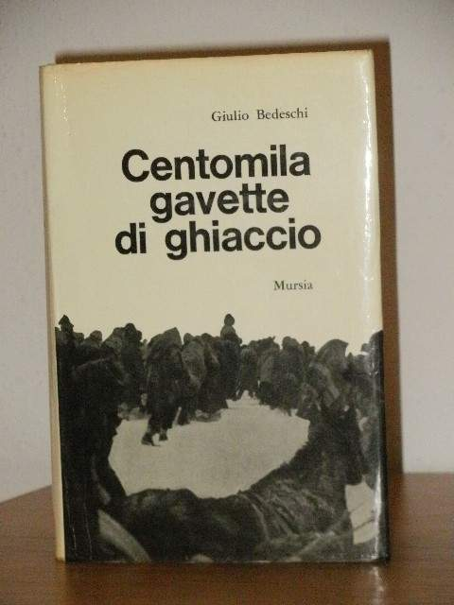
UTE – Cardinal Colombo - MILANO Giovedì, 30 maggio 2024
«TRE LIBRI, UN’UNICA TRAGICA VICENDA»
Perduti nella steppa
del gelido inverno russo 1941-1943.
.

Slide 2
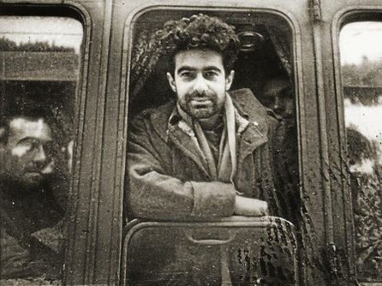
Giulio Bedeschi, sottotenente medico in viaggio sulla tradotta nell'estate 1942 verso il Fronte Orientale in Russia.

Slide 3
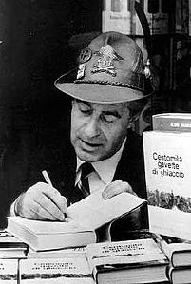
L’autore, Giulio Bedeschi, col cappello da alpino, autografa il suo libro «Centomila gavette di ghiaccio», pubblicato nel 1963.

Slide 5
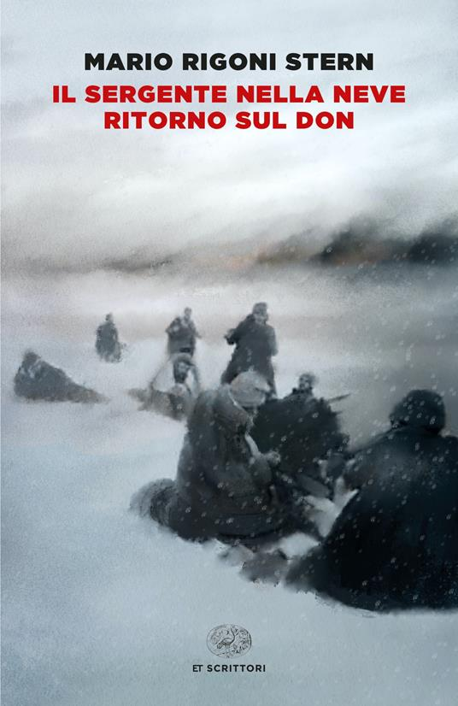
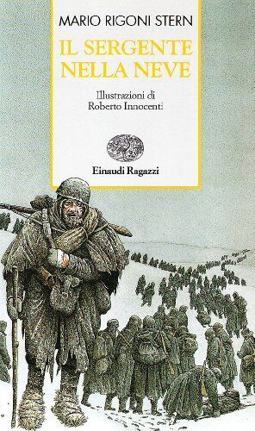
Anno 1953

Slide 6
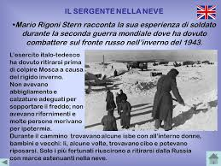

Slide 8
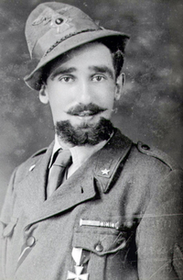
Mario Rigoni Stern, sergente maggiore dell’ARMIR.

Slide 9
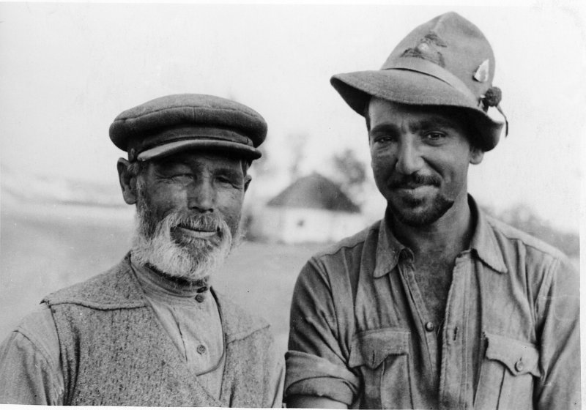
L’inocntro di Mario Rigoni Stern, alpino dell’ARMIR, un contadino russo in un’isba.

Slide 10
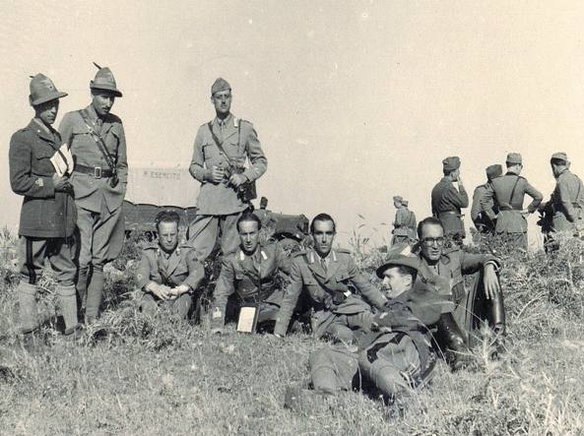
Ufficiali del contingente alpino VESTONE in posa.

Slide 11
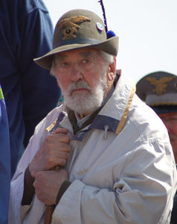
Mario Rigoni Stern ad un radino degli alpini negli ultimi anni di vita.

Slide 12
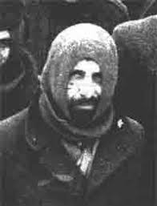
Il sergente maggiore Mario Rigoni Stern, imbacuccato per ripararsi dal gelo russo durante la ritirata.
«Da quelle lontane steppe, da quelle tracce che la bufera subito cancellava, da quelle eterne notti di sofferenza congelata, dai combattimenti disperati soste­nuti solo con la speranza di ritornare a casa, da quelle “marce del davai” segnate da lunghe file di corpi che la neve pietosamente ricopriva, da quelle tradotte senza meta che vagavano in uno spazio senza orizzonti e che a ogni fermata – non stazioni, non case, non miraggi di paesi lontani – aprivano le porte dei carri per scaricare i cadaveri, dai lager dove qualche volta non c’erano nemmeno le baracche o una tana a dare ricovero ma solo re­ticolati e guardie incattivite dalle sofferenze, da questo mondo lontano appena cinquant’anni, arrivano le ombre di migliaia di nostri soldati».
«La visibilità divenne nulla, come ciechi i marciatori continuarono a camminare affondando fino al ginocchio, piangendo, bestemmiando, con estrema fatica avanzando di trecento metri in mezz'ora. Come ad ogni notte ciascuno credeva di morire di sfinimento sulla neve, qualcuno veramente s'abbatteva e veniva ingoiato dalla mostruosa nemica, ma la colonna proseguì nel nero cuore della notte».

Slide 13
Ufficiali del contingente alpino VESTONE in posa.

Slide 14
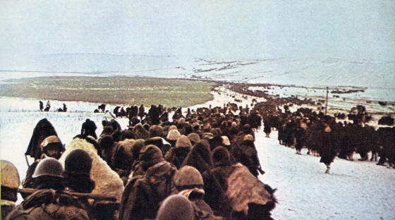
Gennaio 1943. La colonna degli alpini in ritirata nella steppa russa.

Slide 15
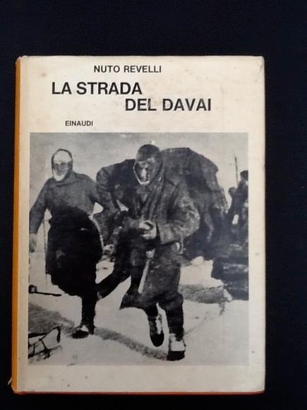
Anno 1966

Slide 16
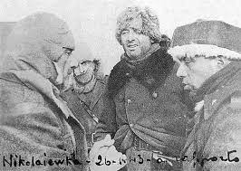
Nuto Rutelli, a rapporto nella battaglia di Nikolaiewka, 26 gennaio 1943.

Slide 17
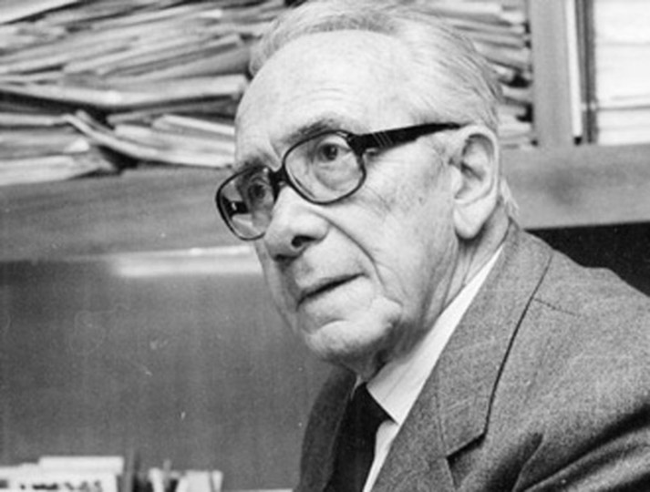
Nuto Ravelli, l’autore del libro.

Slide 18
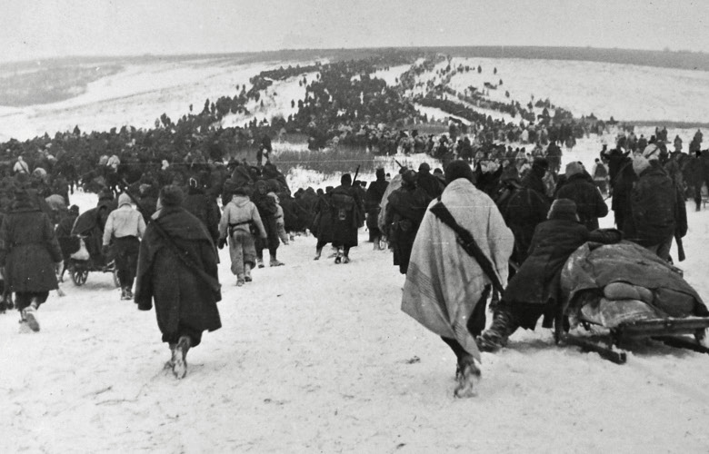
Foto emblematica della ritirata dei fanti italiani attraverso la steppa russa nel gennaio 1943.

Slide 20
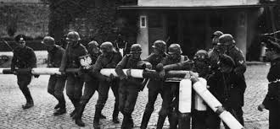
1 settembre 1939. Le truppe tedesche invadono la Polonia.

Slide 21
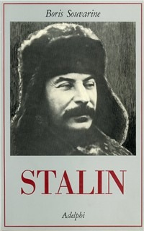
Il dittatore russo Josef Stalin, «il piccolo padre»!

Slide 22
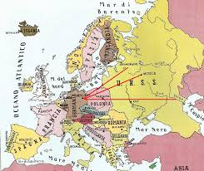
Le tre linee dell’Operazione Barbarossa tedesca contro l’URSS.

Slide 23
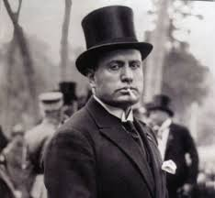
Il Duce Benito Mussolini, Capo del governo italiano.

Slide 24
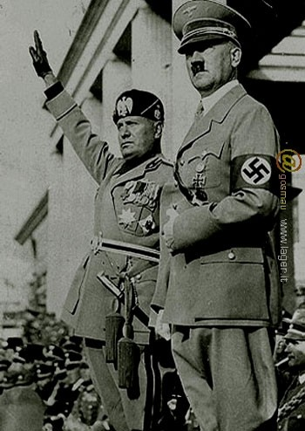
Adolf Hitler e Benito Mussolini uniti nel Patto d’acciaio del 1939.

Slide 25
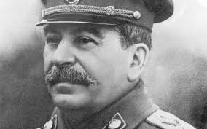
L’ex alleato di Hitler, diventato nemico, il dittatore russo Josef Stalin.

Slide 26
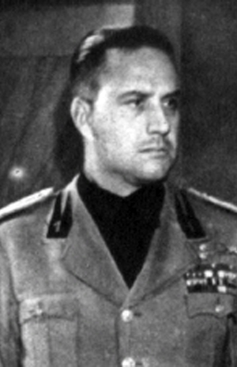
Galeazzo Ciano, Ministro degli Esteri e genero di Mussolini in quanto marito della figlia Edda.

Slide 27
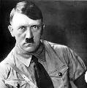
MESSAGGIO DI HITLER A MUSSOLINI "Vi scrivo questa lettera in un momento in cui, finalmente, dopo mesi di preoccupazioni, di riflessioni e di continua attesa che mi ha logorato i nervi, sono stato portato a prendere la decisione più grave della mia vita [...]. Ho aspettato fino a questo momento, duce, per mandarvi tali informazioni perché la decisione definitiva non sarà presa prima di questa sera alle sette (Hitler ha scritto il messaggio nella mattinata del 21 giugno, nella Reichskanzlei). Qualunque cosa accada, duce, la nostra situazione non può peggiorare per questo passo, essa può solo migliorare [...]”. F.to Il Führer, Adolf Hitler.

Slide 28
Dai DIARI del Ministro degli Esteri Galeazzo Ciano: "Cerco di buon mattino l’ambasciatore dei Sovietici per notificargli la nostra dichiarazione di guerra. Non riesco a vederlo sino a mezzogiorno e mezzo perché lui, e con lui tutto il personale dell’ambasciata, se ne era andato candidamente a fare il bagno a Fregene". E aggiunge: "La cosa che più sta a cuore al Duce è la partecipazione d’un nostro contingente, ma da quanto scrive Hitler è facile capire che lui ne farebbe volentieri a meno". .

Slide 29
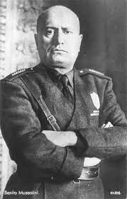
Il 26 giugno 1941 Il Duce scrive ad Hitler: "Sono pronto a contribuire con forze terrestri ed aeree e voi sapete quanto lo desideri. Vi prego di darmi una risposta così che mi sia possibile passare alla fase esecutiva".

Slide 30
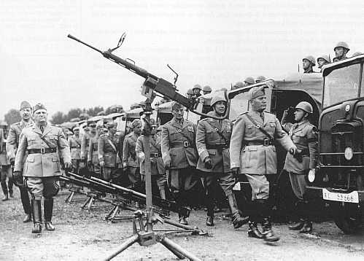
Il Duce passa in rassegna il CSIR, il Corpo di Spedizione Italiano in Russia.

Slide 31
Dai DIARI del Ministro degli Esteri Galeazzo Ciano "I nostri primi contingenti partiranno fra tre giorni. Il Duce è molto eccitato all’idea di questa nostra partecipazione al conflitto e mi telefona che domani passerà in rassegna le truppe del CSIR". "Sono preoccupato di un diretto confronto fra le nostre forze e quelle germaniche. Non per gli uomini che sono, o possono essere ottimi, ma per il materiale. Non vorrei che ancora una volta dovessimo fare la figura del parente povero". In tutto tre divisioni, la Pasubio e la Torino di fanteria e la celere Amedeo d’Aosta, cosiddette autotrasportate”.

Slide 32
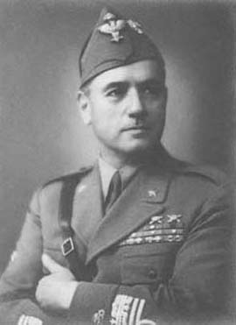
I NUMERI del CSIR, Corpo di Spedizione Italiano in Russia 2900 ufficiali, 58 mila soldati, 4 mila muli 5500 automezzi 51 aerei da caccia 22 aerei da ricognizione 10 aerei da trasporto. Luogo di radunata Borsa, in Ungheria. 225 i treni-tradotte per il trasporto 25 giorni il tempo impiegato Il gen. Giovanni Messe dal 17 luglio 1941 Comandante del CSIR.

Slide 33
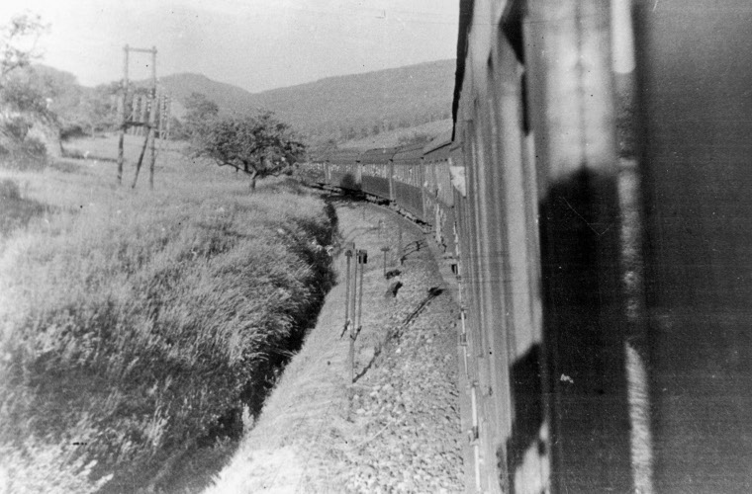
Una tradotta del CSIR in viaggio verso il fronte orientale.

Slide 34
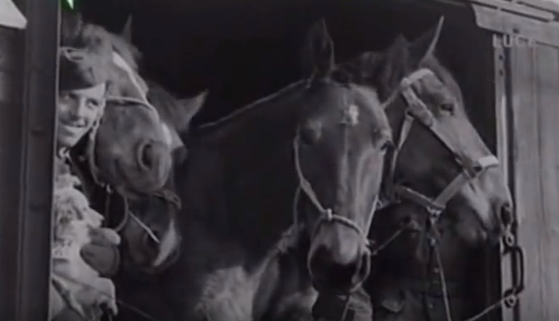
Alpini con i loro muli sulla tradotta verso il fronte orientale.

Slide 35
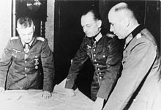
Il feldmaresciallo Gerd von Rundstedt (al centro), Comandante del Heeresgruppe Süd, tra i generali Walter Model e Hans Krebs.

Slide 36
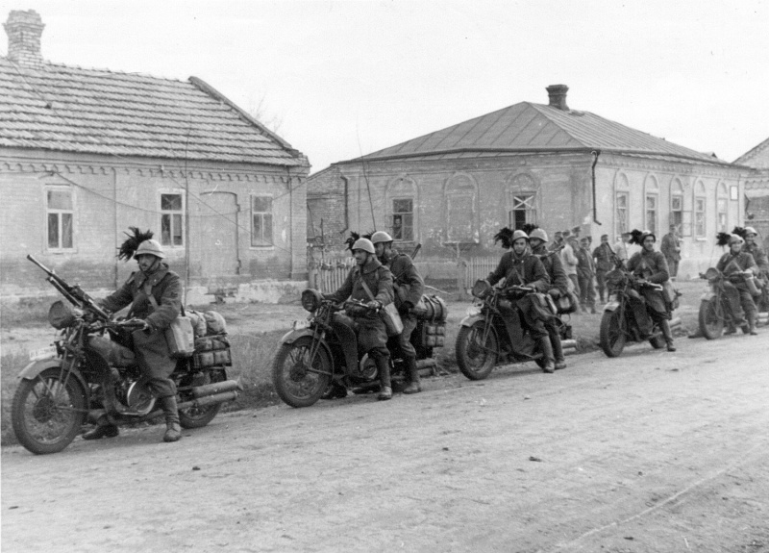

Slide 37
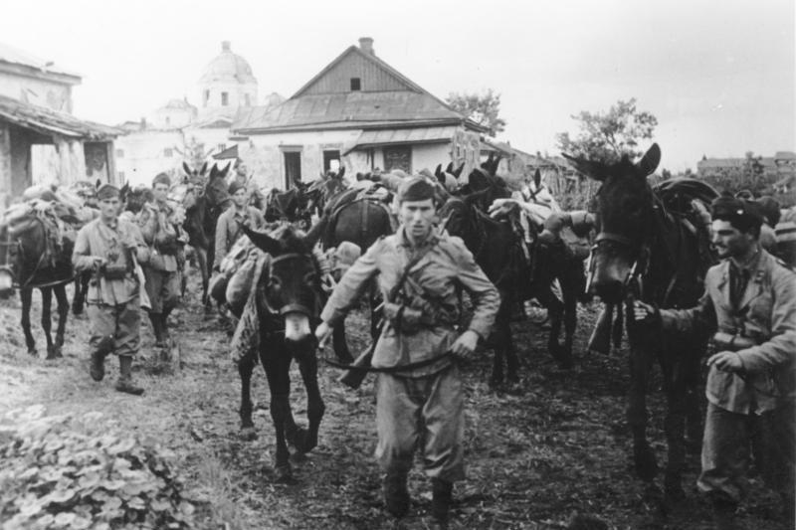
Gli alpini in marcia con i loro equini.

Slide 38
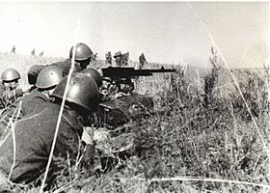
Soldati dell'ARMIR in azione sul fronte orientale.

Slide 39
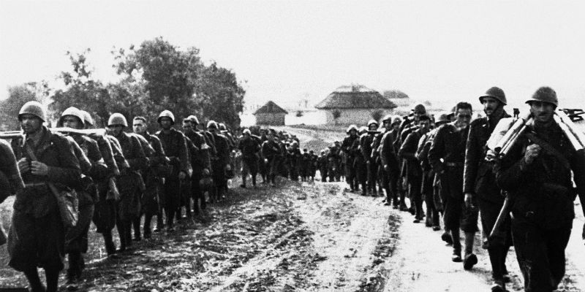
Soldati italiani in marcia sul fronte orientale.

Slide 40
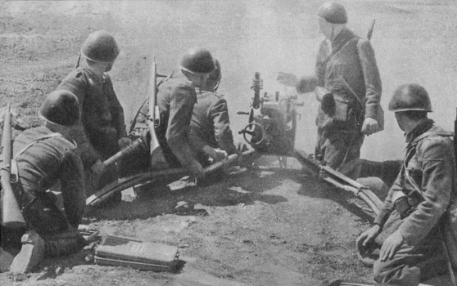
Plotone anticarro della Divisione Sforzesca in Russia.

Slide 41
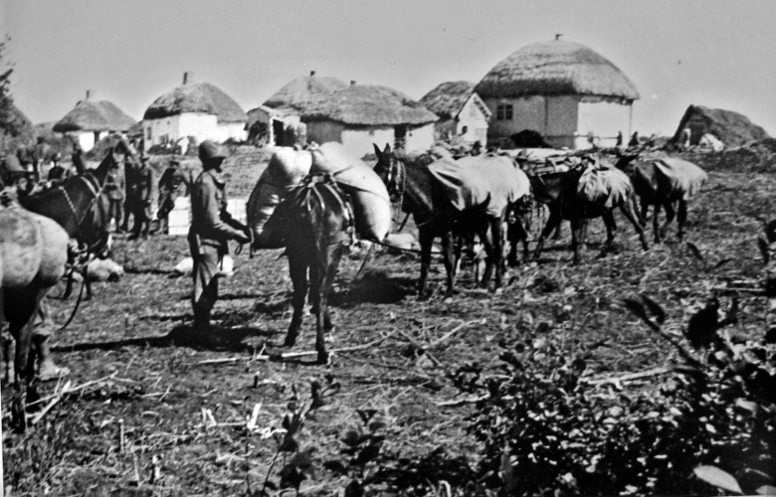
Alpini dell'ARMIR in sosta in un Kolkoz russo. Bollettino n. 630 del Comando supremo russo, Radio Mosca l'8 febbraio 1943: «... soltanto il Corpo d'armata alpino italiano deve ritenersi imbattuto sul suolo di Russia...»

Slide 42
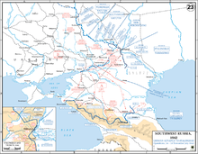
L'offensiva germanica dal 24 luglio al 18 novembre 1941.

Slide 43
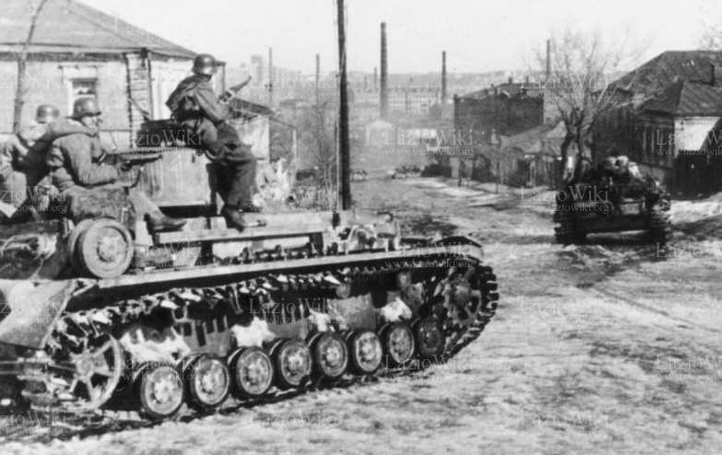
Panzer tedeschi in movimento nella steppa russa.

Slide 45
I NUMERI dell'ARMIR (8a Armata Italiana sul Fronte Orientale Russo) Dal 9 luglio 1942 (un anno dopo la partenza del CSIR) 10 Divisioni 3 Divisioni del CSIR, diventato XXXV Corpo d'armata 4 Divisioni di fanteria: Cosseria, Ravenna, Sforzesca e Vicenza 3 Divisioni alpine: Cuneense, Julia, Tridentina 220.000 Soldati 7.000 Ufficiali Primo Comandante Generale Gariboldi a seguire Generale Giovanni Messe Più personale vario per un totale di 229.000 presenze italiane sul Fronte Orientale Russo.

Slide 47
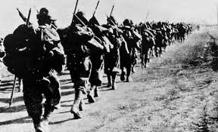
Alpini in marcia nella steppa «con la montagna nel cuore»!!!

Slide 48
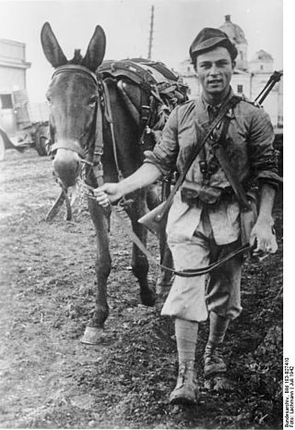
Un alpino con il suo compagno mulo a Char'kov, estate 1942.

Slide 50
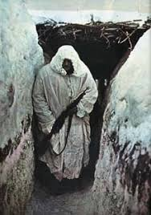
Turni di guardia di mezz’ora nella trincea sotto la neve e il gelo.

Slide 51
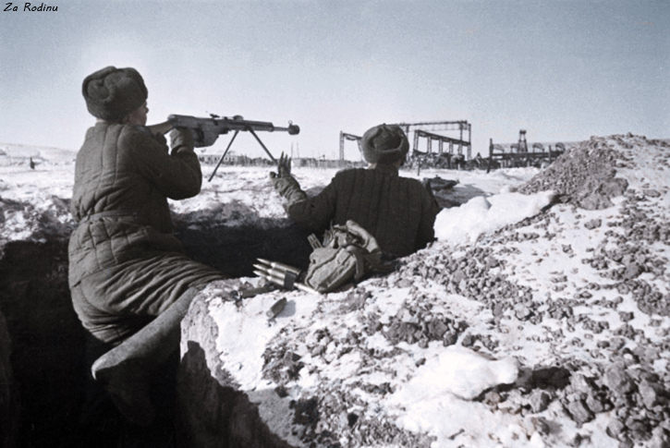
Soldati dell’Armata Rossa.

Slide 52
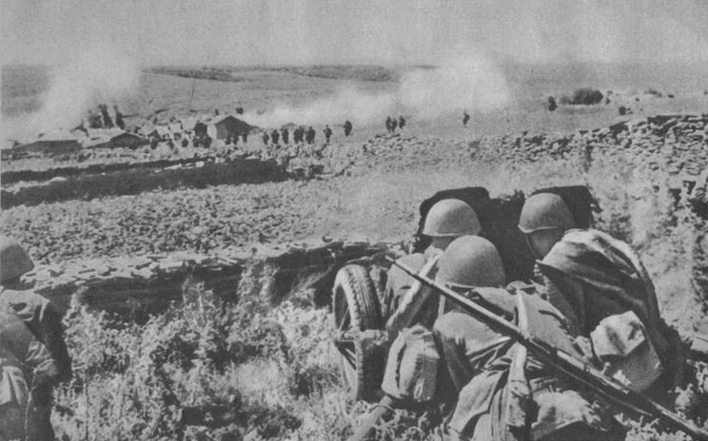
Plotone italiano in primo piano, sullo sfondo soldati sovietici all'attacco.

Slide 53
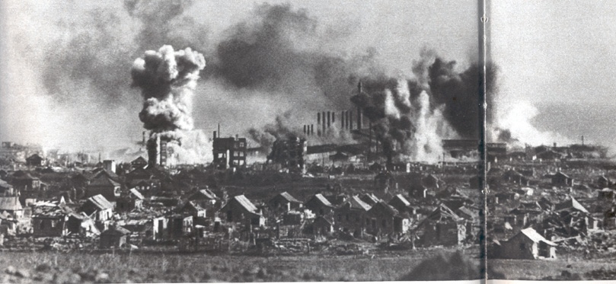
La città di Stalingrado sotto i bombardamenti tedeschi.

Slide 54
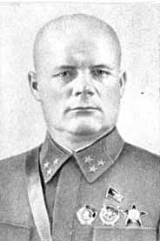
Il generale Filipp Golipov, Comandante dell'operazione sovietica Ostrogozsk-Rossosc.

Slide 55
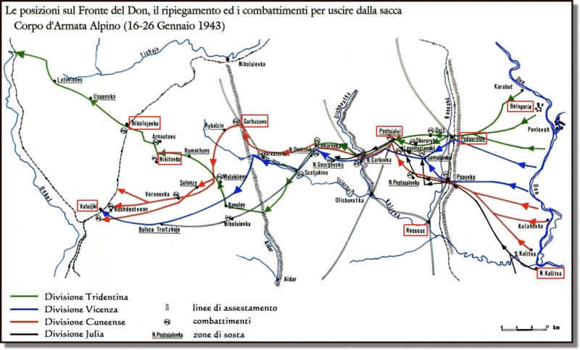
16-26 gennaio 1943. Direttrici della ritirata italiana sul Fronte del fiume Don delle tre Divisioni Alpine e della Divisione di fanteria Vicenza

Slide 56
Foto emblematica della ritirata italiana nella neve della steppa russa.

Slide 57
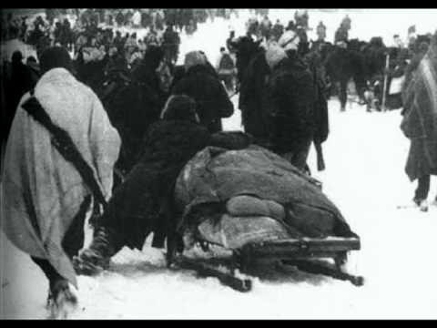
…dettaglio della stessa foto!

Slide 58
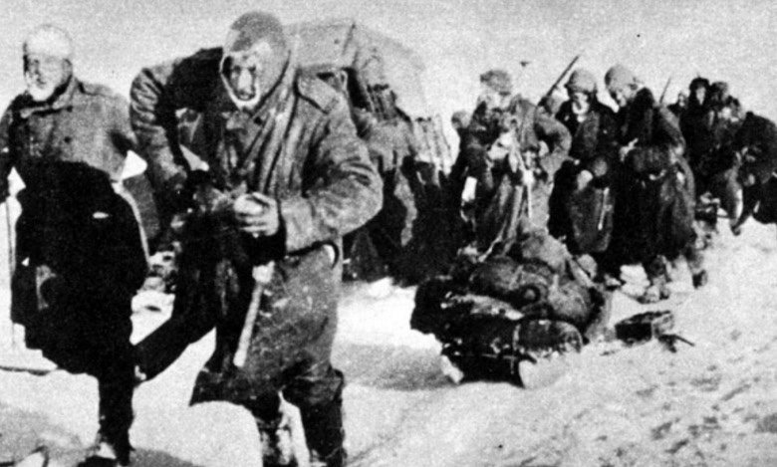
Alpini dell’ARMIR nella tragica ritirata.

Slide 59
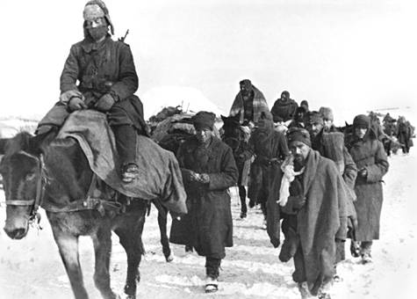
Gli alpini a cavallo sui muli e a piedi nella ritirata dal 16 al 26 gennaio 1943.

Slide 60
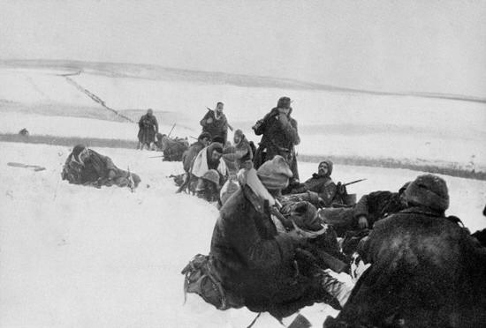
…una breve sosta nella ritirata sulla neve.

Slide 61
Un carro armato con cannone d'assalto Sturmgeschütz III, con a bordo soldati tedeschi, affianca la massa degli italiani in rotta nella neve.

Slide 62
Soldati caduti abbandonati nella neve con una croce.

Slide 63
25-27 gennaio 1943. Carta della sanguinosa battaglia di Nikolajewka .

Slide 65
Gli alpini italiani dopo la battaglia di Nikolajewka..

Slide 66
Il villaggio di Šeljakino in fiamme dopo l'attacco degli alpini della "Tridentina».

Slide 67
Il Duce Benito Mussolini in visita nel ‘42 sul Fronte Orientale con il Comandante dell'ARMIR, gen. Giovanni Messe: "Caro Messe, al tavolo della pace peseranno molto i suoi 200.000 uomini".

Slide 68
Le perdite della Divisione Alpina CUNEENSE
I NUMERI al 30 settembre 1942
15.846 uomini di truppa
542 ufficiali
681 sottufficiali
Totale 17.069
I NUMERI dopo la battaglia di Nikolajewka del 26-27 gennaio 1943
13.470 vittime (tra caduti e dispersi)
2.180 tra feriti e congelati
15.650 in totale
376 uomini salvi

Slide 69
Colonna di prigionieri italiani dell’ARMIR.

Slide 70
Bilancio della Campagna di Russia Dati dell'Unione nazionale italiana reduci di Russia (UNIRR)
229.000 Totale inviati in Russia
29,690 Rimpatriati per ferite e congelamento
114.000 I superstiti
75.000 Prigionieri dell'Armata Rossa di cui:
22.000 Morti lungo il viaggio verso i campi di prigionia
38.000 Morti nei campi prigionia x malattie infettive
10.032 I prigionieri restituiti dall'URSS nel 1946
95.000 Perdite complessive tra caduti e dispersi

Slide 71
«La guerra è una sconfitta per tutti. Vincitori e vinti. Sempre!» Papa Francesco.

Slide 72
Anno 1966

Slide 73
Da «LA STRADA DEL DAVAI» di Nuto Rutelli. Testimonianza di Guido Castellino, alpino classe 1922, nato a Villanova Mondovi
"17 gennaio. Alle sedici è già notte, si grida "si parte". Caos, alpini che bestemmiano, abbandoniamo il rancio che d’altra parte non si aveva nemmeno voglia di mangiare. Camminiamo l’intera notte”.
"18 gennaio. All’improvviso aerei effettuano due o tre picchiate, mitragliano la colonna, è una strage, ci sparpagliamo nella steppa. Raccogliamo i feriti fino a sera Poi occorre proseguire, allora arriva l’ordine di buttare il materiale superfluo, di abbandonare i feriti e i congelati. Scene strazianti, i feriti e i congelati urlano di non abbandonarli. Ma i sani gridano "avanti, avanti che rompiamo la sacca". E così faremo ogni notte.
"19 gennaio. All’alba a Popovka attacco di carri armati russi. Gli artiglieri si battono bene, i nostri pezzi sparano a zero. Poi è la fine. Muoiono quasi tutti.

Slide 74
Da «LA STRADA DEL DAVAI» di Nuto Rutelli. Testimonianza di Marco Duberti, classe 1914, di Viola
"Ci prendono tutti prigionieri alpini e tedeschi. Un partigiano mi strappa le giberne.
Mi dice "Sei italiano" "SÌ", rispondo. "Fascista?" "Niet fascista, alpinist" e piango.
I settanta tedeschi vengono raggruppati in disparte e così pure noi italiani.
Otto tedeschi vengono separati dal gruppo. Gli altri tedeschi devono inquadrarsi per sei,
a ridosso di un’isba. Due partigiani li mitragliano con i parabellum.
Avanzano gli otto tedeschi superstiti, con i badili coprono di neve i compagni vivi o morti. Poi un giovane partigiano si avvicina a me, mi dice: "Siete proprio italiani?"
"Da, da, italiani. Adesso anche noi kaput?" "Italianski, niet kaput – dicono i partigiani
– nas rabotà, Caucaso, vi mandiamo a lavorare nel Caucaso".
Donne ucraine Ci portano qualche patata lessa.
Anche loro hanno i figli che soffrono al fronte".

Slide 75
LA TRADOTTA di Gianni Rodari Cosa canta il soldato, soldatino, dondolando, dondolando gli scarponi, seduto con le gambe ciondoloni sulla tradotta che parte da Torino? “Macchinista del vapore, metti l’olio agli stantuffi, della guerra siamo stufi e a casa nostra vogliamo andà”. Soldatino, canta canta: cavalli otto, uomini quaranta. Da Filastrocche in cielo e in terra.

Slide 86
Un alpino della Cuneense col suo mulo e… l’ironia di guerra.

Slide 87
GRAZIE

Slide 88
Arrivederci a Ottobre!

